Slide 1
1. Modellbasierte Transformationen für PSS 2. Interdisziplinäre Nutzung von Modellinformationen in der Entwicklung von PSS
Konstantin Govedarski
Bernhard Radke
Luc Weiler

Slide 2
Motivation
BR macht schon. PSSycle Example

Slide 3
Grundlage
PSS-IF Paper mit Meta-Ebenen und Canonic Metamodel
Darum gehts

Slide 4
Agenda
Motivation
Forschungsrichtungen
Transformationen
Visualisierung
Ergebnisse
DEMO
Ausblick

Slide 5
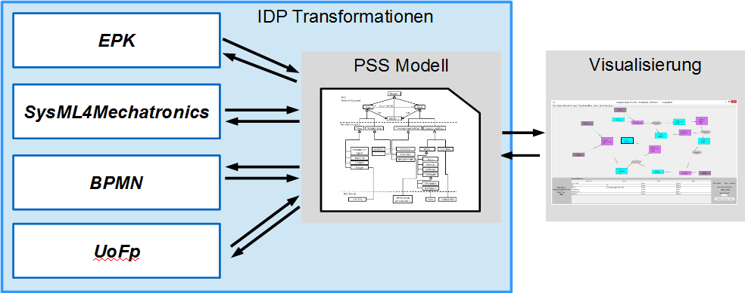
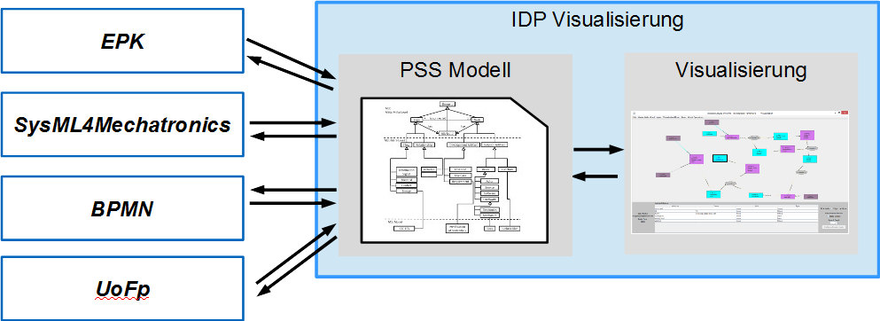
Forschungsrichtungen

Slide 6
Agenda
Motivation
Forschungsrichtungen
Transformationen
Visualisierung
Ergebnisse
DEMO
Ausblick

Slide 7
Transformationen
Ziele
Lösungsalternativen
Diskussion & Entscheidung
Implementierung

Slide 8
Ziele
Transformation von Modellen zwischen jeweils zwei Sprachen
Proof-of-Concept (PoC) Implementierung
4 Beispielsprachen:
EPK
BPMN
UFM
SysML4Mechatronics

Slide 9
Lösungsmöglichkeiten
Allgemein: 4 Lösungsmöglichkeiten
Ergeben sich aus zwei Dimensionen
Direkte Transformation
Indirekte Transformation
Bei direkten Transformationen
Syntax-abhängig
Syntax-unabhängig
Bei indirekte Transformationen
Fixes Schema für das Zwischenformat
Variables Schema für das Zwischenformat

Slide 10
Direkte syntax-abhängigte Transformation
Direkte Überführung eines Modells in der Quellsprache A zu einem Modell in der Zielsprache B
Auf Ebene der konkreten Syntax der jeweiligen Sprachen
Sehr konkret – keine Abstraktion
Beispiel: XSLT bei XML-basierten Serializierung

Slide 11
Direkte syntax-unabhängigte Transformation
Direkte Überführung von Quellsprache A nach Zielsprache B über eigenes abstraktes Datenmodell
Auf Ebene der abstrakten Syntax der jeweiligen Sprachen
Abstraktion von der konkreten Syntax

Slide 12
Indirekte Transformation mit fixem Schema
Transformation von der Quellsprache in ein eigenes fixes Schema
Darauf folgende Transformation von den eigenen Schema in der Zielsprache
Durch das eigene Schema:
Abstraktion von der konkreten Syntax
Abstration von der abstrakten Syntax
Fest-ausimplementierte Transformationsregeln

Slide 13
Indirekte Transformation mit variablem Schema
Transformation über Zwischenformat, definiert über ein flexibles Schema
Abstraktion vom konkreten und abstrakten Syntax
Ist an sich eine Sprache zur Beschreibung von:
Schemata
Transformationen

Slide 14
Diskussion & Entscheidung
Annahme: Weitere Sprachen werden dazu kommen
Weitere Transformationen werden bekannt werden
Vergleich der Ansätze (erwartete Komplexität der notwendigen Anpassung):
 | Direkt, syntax-abhängig | Direkt, syntax-unabhängig | Indirekt, festes Schema | Indirekt, flexibles Schema
Neue Sprache | N² | N² | 1 | 1
Anpassung bestehender Sprache | N² | N² | N | 1 bis N
PSS-IF Erweiterung | N² | N² | N | 1 bis N

Slide 15
Implementierung - Konzept

Slide 16
Implementierung – Metamodel und Model
Metamodel und Model
Viewpoint is auch Metamodel
Model ist implizit eine View mit dem entspr. Viewpoint

Slide 17
Implementierung - Transformationen
Implizit durch:
Menge an vordefinierten atomarer Transformationen
Sukzessiver Aufbau des Viewpoints durch Anwendung atomarer Transformationsregeln auf ein Metamodel
Atomare Transformationen:
Alle 6 Stück, TODO

Slide 18
Implementierung – Beispiel UFM
BILD UFM and PSS-IF

Slide 19
Implementierung – Technische Aspekte
Java, Maven, Junit, EMF, Guava
Warum?
Standardtechnologien
Verbreitete Akzeptanz
Erfahrung
Zielarchitektur:
Max reusability
Max flexibility (loose coupling)
Min maintenance effort
Patterns!

Slide 20
Agenda
Motivation
Forschungsrichtungen
Transformationen
Visualisierung
Ergebnisse
DEMO
Ausblick

Slide 21
Visualisierung
Ziele
Realisierung der Ziele
Technische Grundlagen
Implementierung
Architektur Viz-Modell
Einlesen von Daten
Grafische Darstellung
GraphView
MatrixView

Slide 22
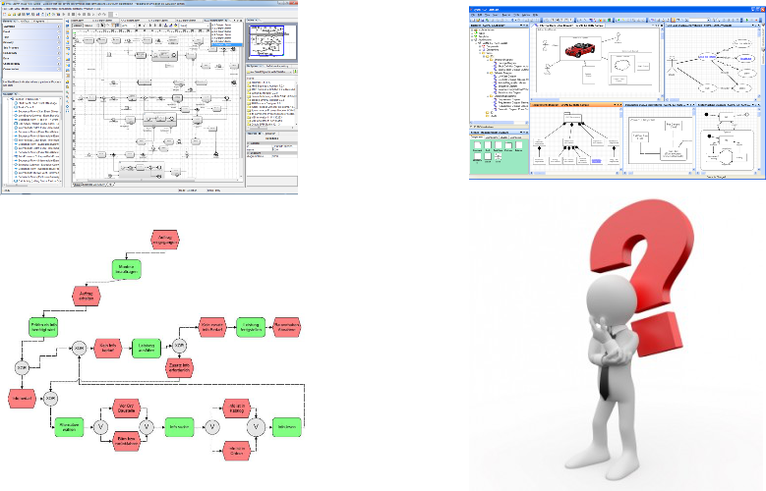
Ziele
Import und Export aus verschiedenen Quellformaten
Visualisierung des Gesamtmodells
Bearbeitung des Gesamtmodells
Analysen auf dem Gesamtmodell

Slide 23
Realisierung der Ziele
Import und Export aus verschiedenen Quellformaten
Automatischer Import & Export mit PSS-IF Transform
Visualisierung des Gesamtmodells
Unterschiedliche Visualisierungen der Elemente (Farbe, Form, Inhalt)
Verschiedene Ansichten auf das Modell (Graph, Matrix)
Bearbeitung des Gesamtmodells
Modifikation der Element Attribute
Einfaches Einfügen und Löschen von Elementen
Analysen auf dem Gesamtmodell
Hervorheben von Zusammenhängen
Filtern mittels Attribute und Elementtypen

Slide 24
Technische Grundlagen
PSS-IF Core
Modellierungssprache des Gesamtmodells
Stellt Metamodell und Modell bereit
PSS-IF Transform
Transformiert das Eingabeformat zu einem PSS-IF Modell
Transformiert das PSS-IF Modell in ein Ausgabemodell
Jung2 Framework
Framework zur Visualisierung von Graphen und Netzwerken
Open Source
? Kann wohl gestrichen werden

Slide 25
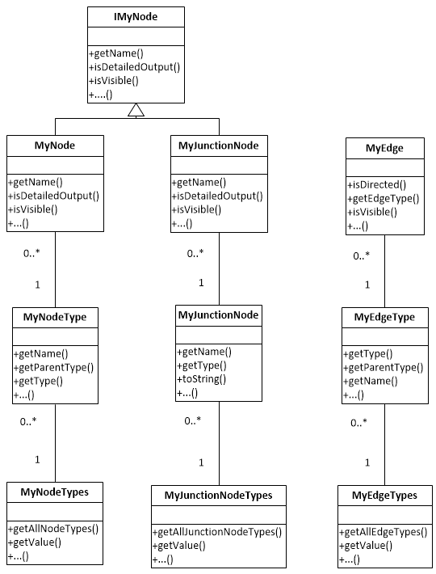
Implementierung Architektur Viz-Modell

Slide 26
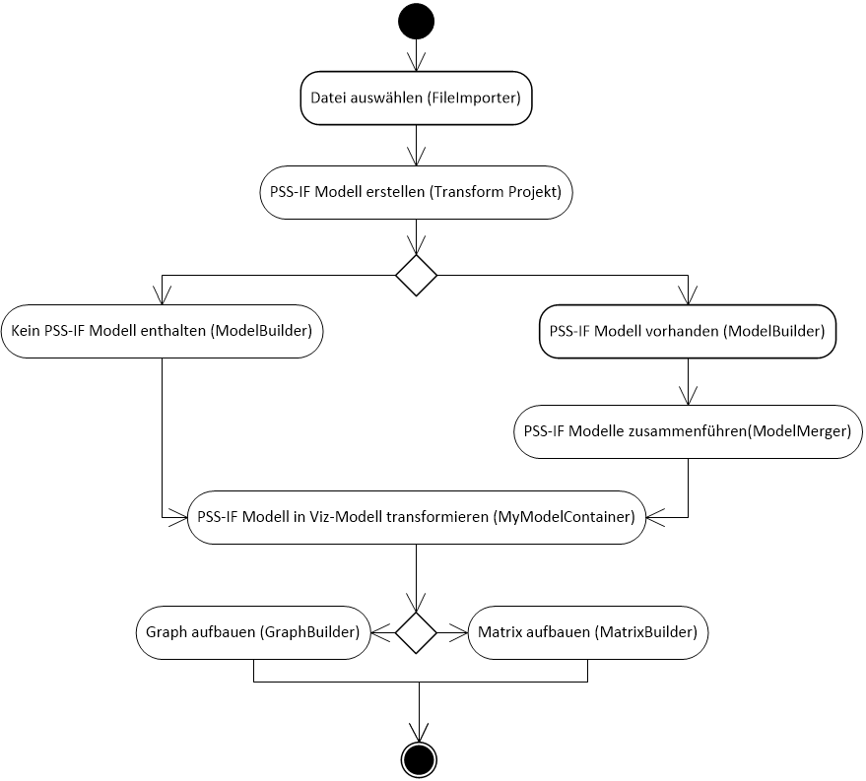
Implementierung Einlesen von Daten

Slide 27
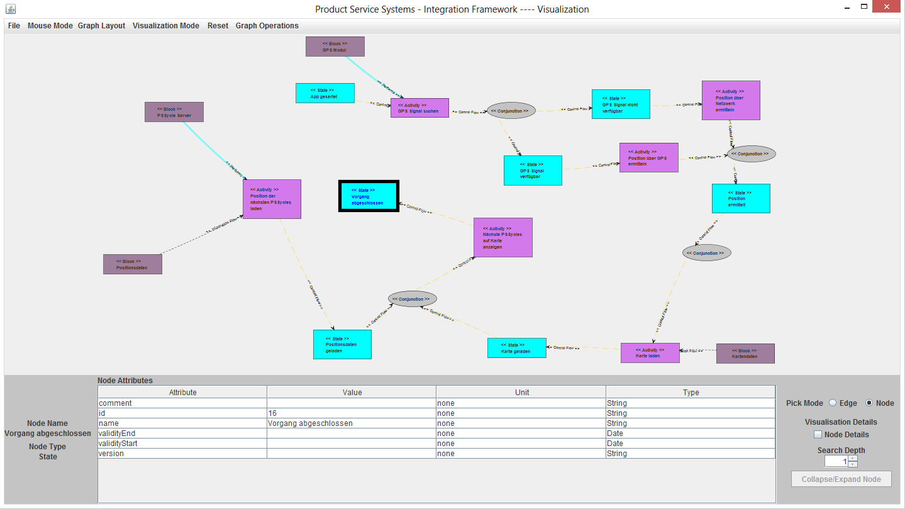
GraphView Visualisierung

Slide 28
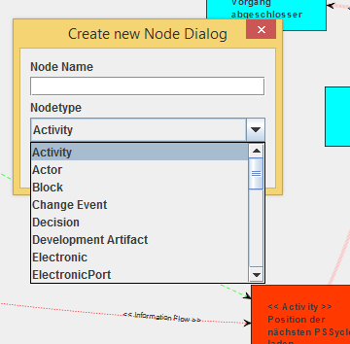
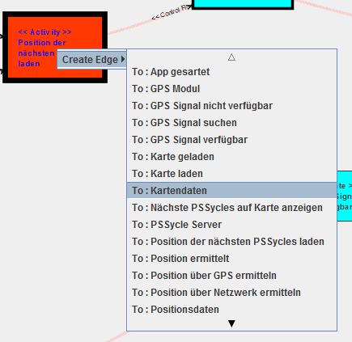
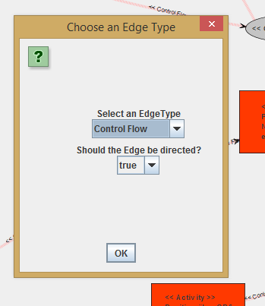
GraphView Modifikation
Einfügen von Knoten Einfügen von Kanten
(1)
(2)

Slide 29
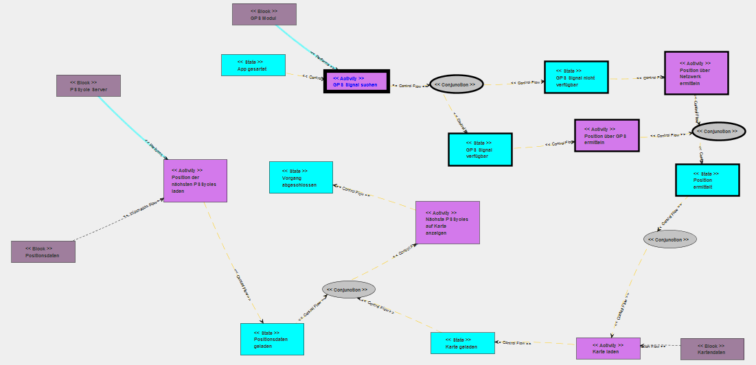
GraphView Analysen
Hervorheben von Zusammenhängen (Depth Search)

Slide 30
GraphView Analysen
Filtern nach Elementtyp
Der Nutzer kann nach Knotentyp und/oder Kantentyp filtern
Der Filter wird automatisch abgespeichert
Filtern nach Attribut Eigenschaften
Auf Knoten oder Kanten definierbar
Vergleich vom Attribut Wert mit benutzerdefinierten Wert (Kondition)
Alle Elemente welche die Kondition erfüllen bleiben sichtbar
Screenshot Filter an und ausschalten

Slide 31
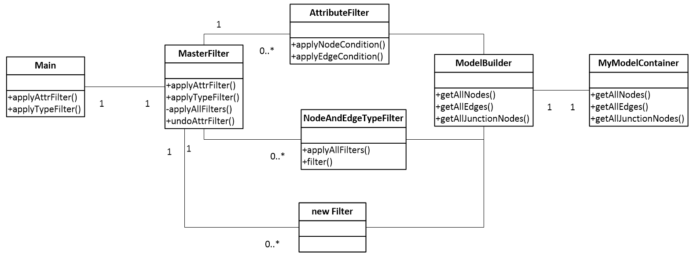
GraphView Aufbau Filter

Slide 32
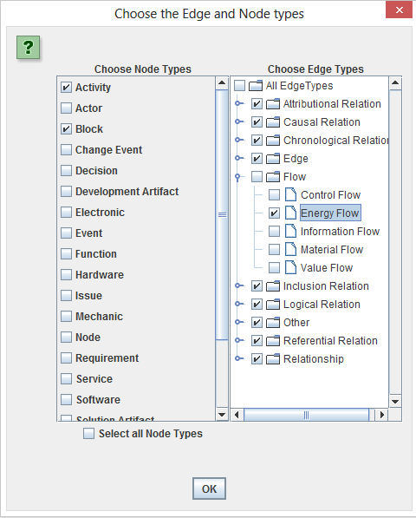
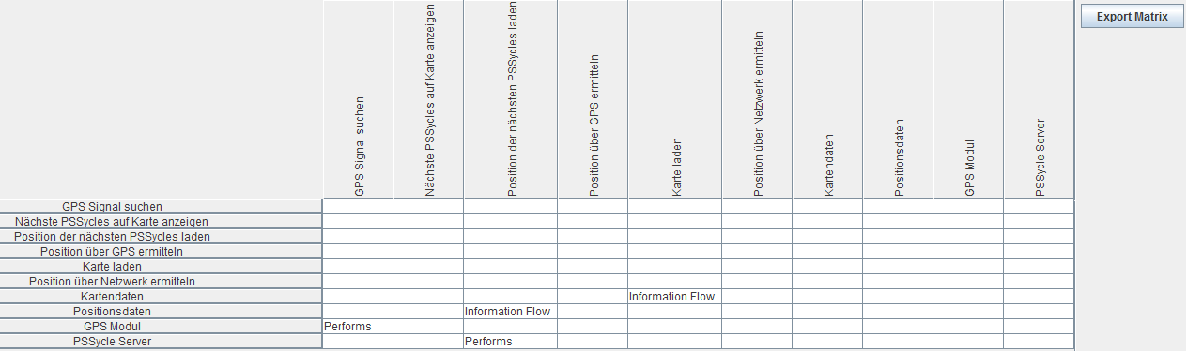
MatrixView
Filtern nach Knotentypen und Kantentypen
Excel Export

Slide 33
Agenda
Motivation
Forschungsrichtungen
Transformationen
Visualisierung
Ergebnisse
DEMO
Ausblick

Slide 34
Ergebnisse Transformationen
Framework sowie Transformationen in der PoC erfolgreich umgestezt
Atomare Transformationen ermöglichen einen hohen Wiederverwendungsgrad
6 Atomare Transformationen für die Umsetzung der 3 Sprachen ausreichend
Eigenges Framework für die Verarbeitung von Visio 2013 (VSDX) Dateien
3 aus 4 Sprachen unterstützt
BPMN aufgrund spezielle Visio-Serialisierung nicht unterstützt
SysML4Mechatronics
Erster Ansatz mit UML-Serialisierung gescheitert
Zweiter Ansatz mit SFB 768 eCore erfolgreich
EPK: Nativ durch Visio VSDX Bibliothek
UFM als GraphML Export von Soley (check name!)

Slide 35
Ergebnisse Visualisierung
Import und Export aus verschiedenen Quellformaten
Automatischer Import und sofortige Anzeige
Visualisierung des Gesamtmodells
Matrix und Graphen Darstellung
Bearbeitung des Gesamtmodells
Einfügen von Knoten und Kanten
Modifizieren der Attribute von Elementen
Analysen auf dem Gesamtmodell
Hervorheben von Zusammenhängen
Filtern über Attribute und Elementtypen

Slide 36
DEMO

Slide 37
Ausblick Transformationen
Repository etc.

Slide 38
Ausblick Visualisierung
Mögliche Verbesserungen
Intelligenter Model Merger
JUNG2 Layouts für große Knoten optimieren
Mehrere „Kontaktpunkte“ für Elemente des Graphen definieren
Mögliche Erweiterungen
Weitere Filter einbinden (z.B. Filter über aggregierte Attribut Werte)
Modifikation des Gesamtmodells in der Matrix View erlauben
Lösch und Merge Operationen implementieren (PSS-IF Core muss erweitert werden)

Slide 39
THX

